Slide 1


Observatoire National des Droits de l’Enfant
Sous la Présidence de Son Altesse Royale la Princesse Lalla Meryem
«Equité dans l’Accès au Savoir»
Programme National
en faveur des élèves en difficulté scolaire
Eléments de description
www.droitsdelenfant.ma

Slide 2
CADRE REFERENTIEL
Sous la Présidence de Son Altesse Royale la Princesse Lalla Meryem
Convention des Nations Unies des Droits de l’Enfant;
Discours Royal à l’occasion du 59ème anniversaire de la Révolution du Roi et du Peuple;
Discours de Son Altesse Royale, La Princesse Lalla Meryem, lors de la cérémonie d’ouverture de la 14ème édition du Congrès National des Droits de l’Enfant;
Objectifs de Développement Durable 2016 – 2030;
Partenariat entre le ministère de l’Education Nationale et de la Formation Professionnelle et l’ONDE
Recommandations du Congrès National des Droits de l’Enfant;
Recommandations des sessions du Parlement de l’Enfant;
Etudes et sorties terrain des Jeunes Anciens du Parlement de l’Enfant.

Slide 3
Sous la Présidence de Son Altesse Royale la Princesse Lalla Meryem
PRESENTATION
PROGRAMME National
« EQUITE DANS L’ACCESAU SAVOIR »
POUR LES ENFANTS DU MAROC
ACCOMPAGNEMENT SCOLAIRE DES ELEVES DANS
DES ANNEES CHARNIERES DE LEURS PARCOURS SCOLAIRES
Notes:
L’équité d’accès au savoir est un des leviers majeurs permettant le développement des sociétés et l’ancrage de la démocratie ;
Si chaque enfant, quelque soit sa région et son niveau social a accès au même savoir en quantité comme en qualité, nous participerons à la réussite de toutes les jeunes générations, dans leur développement humain, scolaire, intellectuel et social, et les aiderons à construire et assurer leur avenir.
C’est dans cette volonté de démocratie et de développement égalitaire des générations à venir que l’Observatoire Nationale des Droits de l’Enfant au Maroc souhaite lancer le projet de soutien aux Enfants pour l’équité d’accès au savoir et la réussite sociale, comme valeur fondamentale de son programme de Banque des Valeurs, qu’il souhaite déployer pour la promotion des droits de l’Enfant. Le projet sera piloté sur le terrain par les anciens membres du Parlement de l’Enfant du pays, institution affiliée à l’ONDE.
Ce projet valorise le rôle de l’enseignant dans sa contribution au soutien aux enfants les plus en difficulté dans des années charnières de leur parcours scolaire (Brevet, Baccalauréat et la Seconde comme année d’orientation)
Face aux lacunes accumulées et au contexte économico-social difficile de certains enfants, les conditions de passage ne sont pas optimales pour se donner toutes les chances de réussir et de poursuivre les études.
Le projet vise ainsi à rassembler enseignants de haut niveau de compétence et élèves nécessiteux autour de l’apprentissage de façon bénévole, volontaire et régulière pour panser les lacunes et assurer un suivi personnalisé.
Le projet sera lancé la première année dans quelques régions, évalué puis étendu sur toutes les régions du Royaume.
Seront visés les établissements scolaires (Collège et Lycée) ayant obtenu un taux de réussite le plus bas par rapport à la moyenne nationale.
A travers ce projet, les enfants pourront bénéficier de cours de soutien dans les matières scientifiques (Mathématiques, Sciences physiques, Science de la Vie et de la Terre).
Enfants et Enseignants, de toutes les régions identifiées, seront tous invités à partager un premier week-end d’études, pour une première prise de contact collégiale avant de poursuivre les cours localement, en petits sous groupes d’enfants au plus près de leurs établissements.
Le projet restera vivant. Ainsi à la constitution de tout nouveau groupe Elèves-Enseignants qui se joindra au programme, un premier Week-End de rencontre et d’étude sera organisé.
Pour assurer le suivi des enfants, un système de parrainage sera instauré entre les anciens membres du Parlement de l’Enfant et chaque enfant, pour être au plus près à l’écoute de ses besoins et ses attentes et pouvoir suivre les progrès réalisés.
Seront également impliqués les enfants parlementaires des circonscriptions concernées, les directions des établissements, leurs conseils de gestion et associations de parents d’élèves.
Un comité de pilotage sera nommé au sein du Club des Anciens du Parlement de l’Enfant pour le suivi et l’évaluation réguliers du programme avec deux tableaux de bord de suivi :
Tableau de bord d’activité : évolution du nombre d’enfants, d’enseignants, d’établissements, d’heures enseignées…
Tableau de bord de performance : évaluation annuelle de l’amélioration des résultats scolaires des enfants et du taux de réussite des établissements.
Ces indicateurs seront intégrés dans le rapport annuel sur l’Enfance qu’élabore l’ONDE

Slide 4
Sous la Présidence de Son Altesse Royale la Princesse Lalla Meryem
DESCRIPTIF DU PROJET
PROGRAMME National
« EQUITE DANS L’ACCESAU SAVOIR »
POUR LES ENFANTS DU MAROC
PAR QUI
Participation bénévole des enseignants de haut niveau de compétence
POUR QUI
Elèves des établissements ayant des
taux de réussite en dessous
de la moyenne nationale
QUOI
Accompagnement scolaire des élèves des niveaux : 3ème année secondaire collégial, Tronc commun et Baccalauréat lycée
LE PLUS
Accompagnement et suivi personnalisé des élèves bénéficiaires par les jeunes Anciens du Parlement de l’Enfant
Notes:
L’équité d’accès au savoir est un des leviers majeurs permettant le développement des sociétés et l’ancrage de la démocratie ;
Si chaque enfant, quelque soit sa région et son niveau social a accès au même savoir en quantité comme en qualité, nous participerons à la réussite de toutes les jeunes générations, dans leur développement humain, scolaire, intellectuel et social, et les aiderons à construire et assurer leur avenir.
C’est dans cette volonté de démocratie et de développement égalitaire des générations à venir que l’Observatoire Nationale des Droits de l’Enfant au Maroc souhaite lancer le projet de soutien aux Enfants pour l’équité d’accès au savoir et la réussite sociale, comme valeur fondamentale de son programme de Banque des Valeurs, qu’il souhaite déployer pour la promotion des droits de l’Enfant. Le projet sera piloté sur le terrain par les anciens membres du Parlement de l’Enfant du pays, institution affiliée à l’ONDE.
Ce projet valorise le rôle de l’enseignant dans sa contribution au soutien aux enfants les plus en difficulté dans des années charnières de leur parcours scolaire (Brevet, Baccalauréat et la Seconde comme année d’orientation)
Face aux lacunes accumulées et au contexte économico-social difficile de certains enfants, les conditions de passage ne sont pas optimales pour se donner toutes les chances de réussir et de poursuivre les études.
Le projet vise ainsi à rassembler enseignants de haut niveau de compétence et élèves nécessiteux autour de l’apprentissage de façon bénévole, volontaire et régulière pour panser les lacunes et assurer un suivi personnalisé.
Le projet sera lancé la première année dans quelques régions, évalué puis étendu sur toutes les régions du Royaume.
Seront visés les établissements scolaires (Collège et Lycée) ayant obtenu un taux de réussite le plus bas par rapport à la moyenne nationale.
A travers ce projet, les enfants pourront bénéficier de cours de soutien dans les matières scientifiques (Mathématiques, Sciences physiques, Science de la Vie et de la Terre).
Enfants et Enseignants, de toutes les régions identifiées, seront tous invités à partager un premier week-end d’études, pour une première prise de contact collégiale avant de poursuivre les cours localement, en petits sous groupes d’enfants au plus près de leurs établissements.
Le projet restera vivant. Ainsi à la constitution de tout nouveau groupe Elèves-Enseignants qui se joindra au programme, un premier Week-End de rencontre et d’étude sera organisé.
Pour assurer le suivi des enfants, un système de parrainage sera instauré entre les anciens membres du Parlement de l’Enfant et chaque enfant, pour être au plus près à l’écoute de ses besoins et ses attentes et pouvoir suivre les progrès réalisés.
Seront également impliqués les enfants parlementaires des circonscriptions concernées, les directions des établissements, leurs conseils de gestion et associations de parents d’élèves.
Un comité de pilotage sera nommé au sein du Club des Anciens du Parlement de l’Enfant pour le suivi et l’évaluation réguliers du programme avec deux tableaux de bord de suivi :
Tableau de bord d’activité : évolution du nombre d’enfants, d’enseignants, d’établissements, d’heures enseignées…
Tableau de bord de performance : évaluation annuelle de l’amélioration des résultats scolaires des enfants et du taux de réussite des établissements.
Ces indicateurs seront intégrés dans le rapport annuel sur l’Enfance qu’élabore l’ONDE

Slide 5
Sous la Présidence de Son Altesse Royale la Princesse Lalla Meryem
OBJECTIFS ET RESULTATS ESCOMPTES
Résorber les déficits relevés au niveau des établissements quant à l’équité pour la réussite scolaire
Contribution aux objectifs de Développement durable 2016 – 2030 en faveur de l’enfance dans le domaine de l'éducation
Rendre hommage à la valeur humaine et sociale de l’enseignant par cette contribution immatérielle
Garantir un soutien psychologique de qualité pour les élèves en difficulté d’apprentissage, par les jeunes anciens du parlement de l’enfant
Créer un lien de proximité avec l’enfant et son entourage pour explorer les autres projets en faveur de l’enfance
Favoriser les échanges interculturels entre les jeunes de différentes régions du Maroc

Slide 6
Sous la présidence de Son Altesse Royale la Princesse Lalla Meryem
Etapes du Programme
Etape Démonstrative
La phase démonstrative était une occasion pour tester la fiabilité de l’approche. Elle avait comme objectifs :
Identification des critères de sélection des enfants, enseignants et régions cibles,
Intégration des enfants parlementaires des régions sélectionnées,
Recueil des contacts des enseignants cibles et envoi d’une lettre à chaque enseignant l’invitant à adhérer au projet,
Lancement du programme avec une première rencontre Enfants-Enseignants

Slide 7
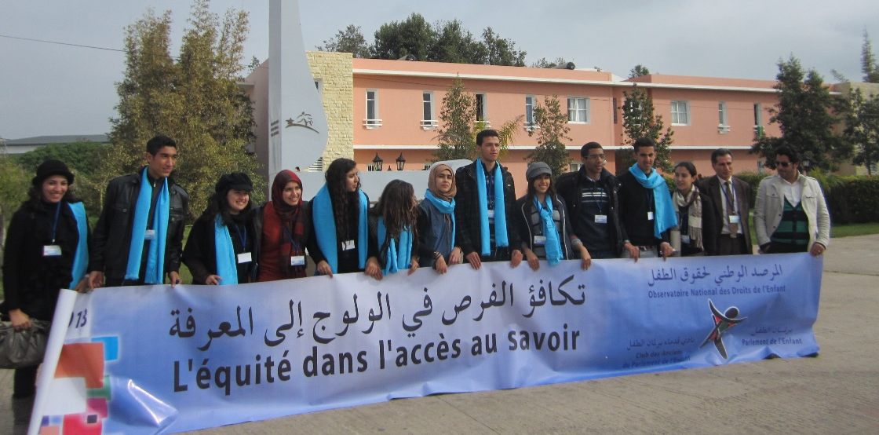
Sous la présidence de Son Altesse Royale la Princesse Lalla Meryem
Etape Expérimentale
1ère édition, Février 2013
Lors de cette édition organisée à Rabat, 130 enseignants bénévoles ont assuré l’encadrement pédagogique de 800 élèves venus de différentes régions du Royaume.

Slide 8
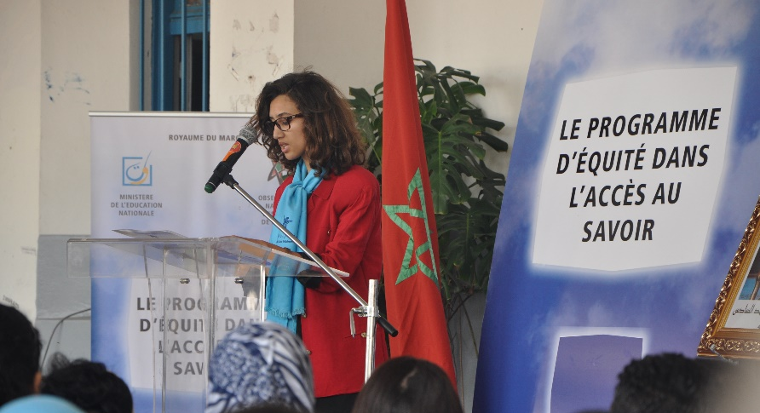
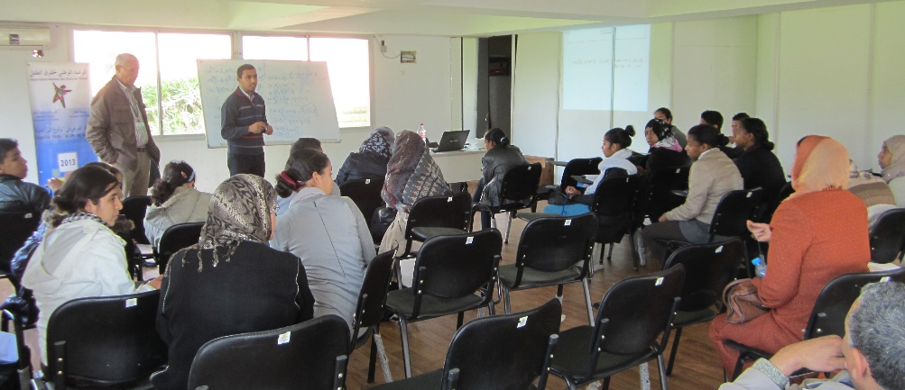
Sous la présidence de Son Altesse Royale la Princesse Lalla Meryem
Etape Expérimentale
2ème édition, Avril 2013
Participation de plus de 700 élèves représentants plusieurs régions du Royaume,
Contribution de 94 enseignants,
Matières enseignées : Mathématiques, Physique & Chimie, SVT, Français et Anglais.
Le taux de réussite des élèves bénéficiaires de cette édition du programme a atteint 85%.

Slide 9
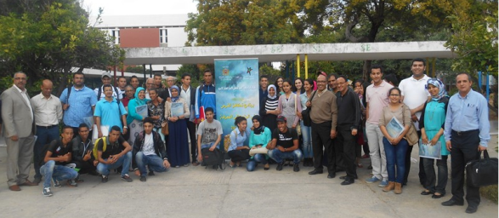
Sous la présidence de Son Altesse Royale la Princesse Lalla Meryem
Etape Expérimentale
3ème édition, Mai 2014
Participation de plus de 500 élèves représentants plusieurs régions du Royaume,
Contribution de 70 enseignants,
Le taux de réussite des élèves bénéficiaires de cette édition du programme a atteint 83%.

Slide 10
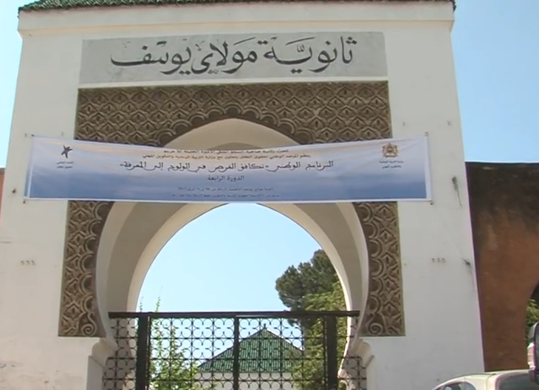
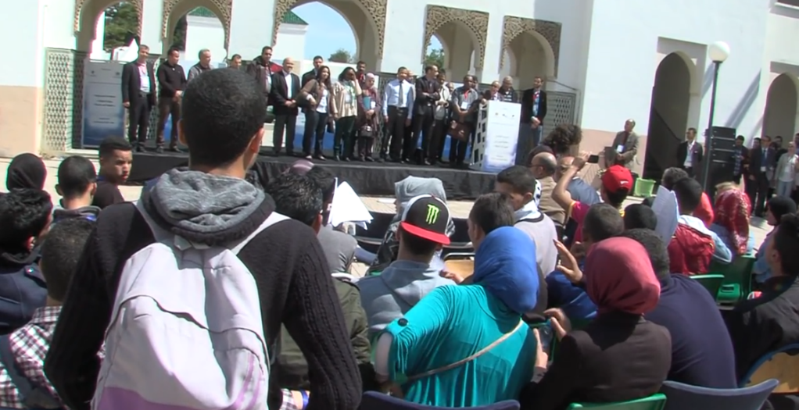
Sous la présidence de Son Altesse Royale la Princesse Lalla Meryem
Etape Expérimentale
4ème édition, Avril 2015
Participation de 815 élèves représentants les 16 régions du Royaume,
Contribution de 80 enseignants,
Les participants ont bénéficié de 238 séances (math, PC, SVT, français, anglais, philosophie)
Le taux de réussite des élèves bénéficiaires de cette édition du programme a atteint 87%.

Slide 11
Sous la présidence de Son Altesse Royale la Princesse Lalla Meryem
Etape du Lancement Officiel
Accompagnement à distance « E-Learning …)
L'ONDE a élaboré une plateforme d’accompagnement à distance « e-learning … » de 3ème génération, accessible, gratuitement, à tous les élèves du baccalauréat au Maroc.
Le suivi permanent des bénéficiaires du programme. Plus de 148 enseignants vont assurer le suivi technique et pédagogique de l’opération.

Slide 12
Sous la présidence de Son Altesse Royale la Princesse Lalla Meryem
Etape du Lancement Officiel
Accompagnement à distance « E-Learning …)
Etat d’Avancement de l’opération
Identification des enseignants : les 148 enseignants participants à cette opération ont été identifiés (30 Math, 35 PC, 25 SVT, 20 français, 20 anglais, 18 philosophie)
Elaboration d’une banque d’exercices
Organisation, en Octobre 2016, d’une formation, au profit des enseignants, sur le suivi technique et l’accompagnement à distance des élèves.
Testing de l’opération en fin Octobre 2016,
Lancement officiellement, sous la présidence de Son Altesse Royale la Princesse Lalla Meryem en Novembre 2016

Slide 13
Sous la présidence de Son Altesse Royale la Princesse Lalla Meryem
Etape du Lancement Officiel
Rencontres Régionales et Nationale
Rencontres Régionales
Durant l’année scolaire 2016-2017, environ 11.000 élèves en difficulté scolaire vont bénéficier de renforcement de capacité et d’accompagnement scolaire.
A cet effet, L'ONDE Organisera, durant les vacances scolaires mi-semestriels du mois de mars, des Sessions Régionales au niveau de plusieurs régions du Royaume.

Slide 14
Sous la présidence de Son Altesse Royale la Princesse Lalla Meryem
Etape du Lancement Officiel
Rencontres Régionales et Nationale
Rencontres Régionales
Marrakech-Safi : province de Rhamna, province de Safi, province de Youssoufia.
Béni Mellal-Khénifra : province de Khouribga, province de Béni Mellal, province de Fquih Ben Salah, province de Khénifra.
Casablanca-Settat : Province d'El Jadida, Province de Sidi Bennour, Préfecture de Casablanca.
Laâyoune-Sakia El Hamra : province de Lâayoune, province de Boujdour (province d'Assa-Zag, province de Guelmim).
Tanger-Tétouan-Al Hoceima : Tanger, Tetouan, Al Hoceima (Oujda).

Slide 15
Etape du Lancement Officiel
Rencontres Régionales et Nationale
Rencontres Nationale
L’ONDE organisera une session nationale, à Rabat au mois de Mai 2017, au profit de 1200 élèves venant des différentes régions du Royaume.
L’encadrement pédagogique sera assuré par 150 enseignants.

